Slide 1




Rede Nacional de Dados em Saúde – RNDS
Brasília, Agosto de 2019

Slide 2


OBJETIVO DA RNDS
Promover a criação de um Prontuário Único do Paciente através da troca de informações entre os diversos níveis de atenção à Saúde, permitindo a continuidade do cuidado nos setores público e privado.

Slide 3
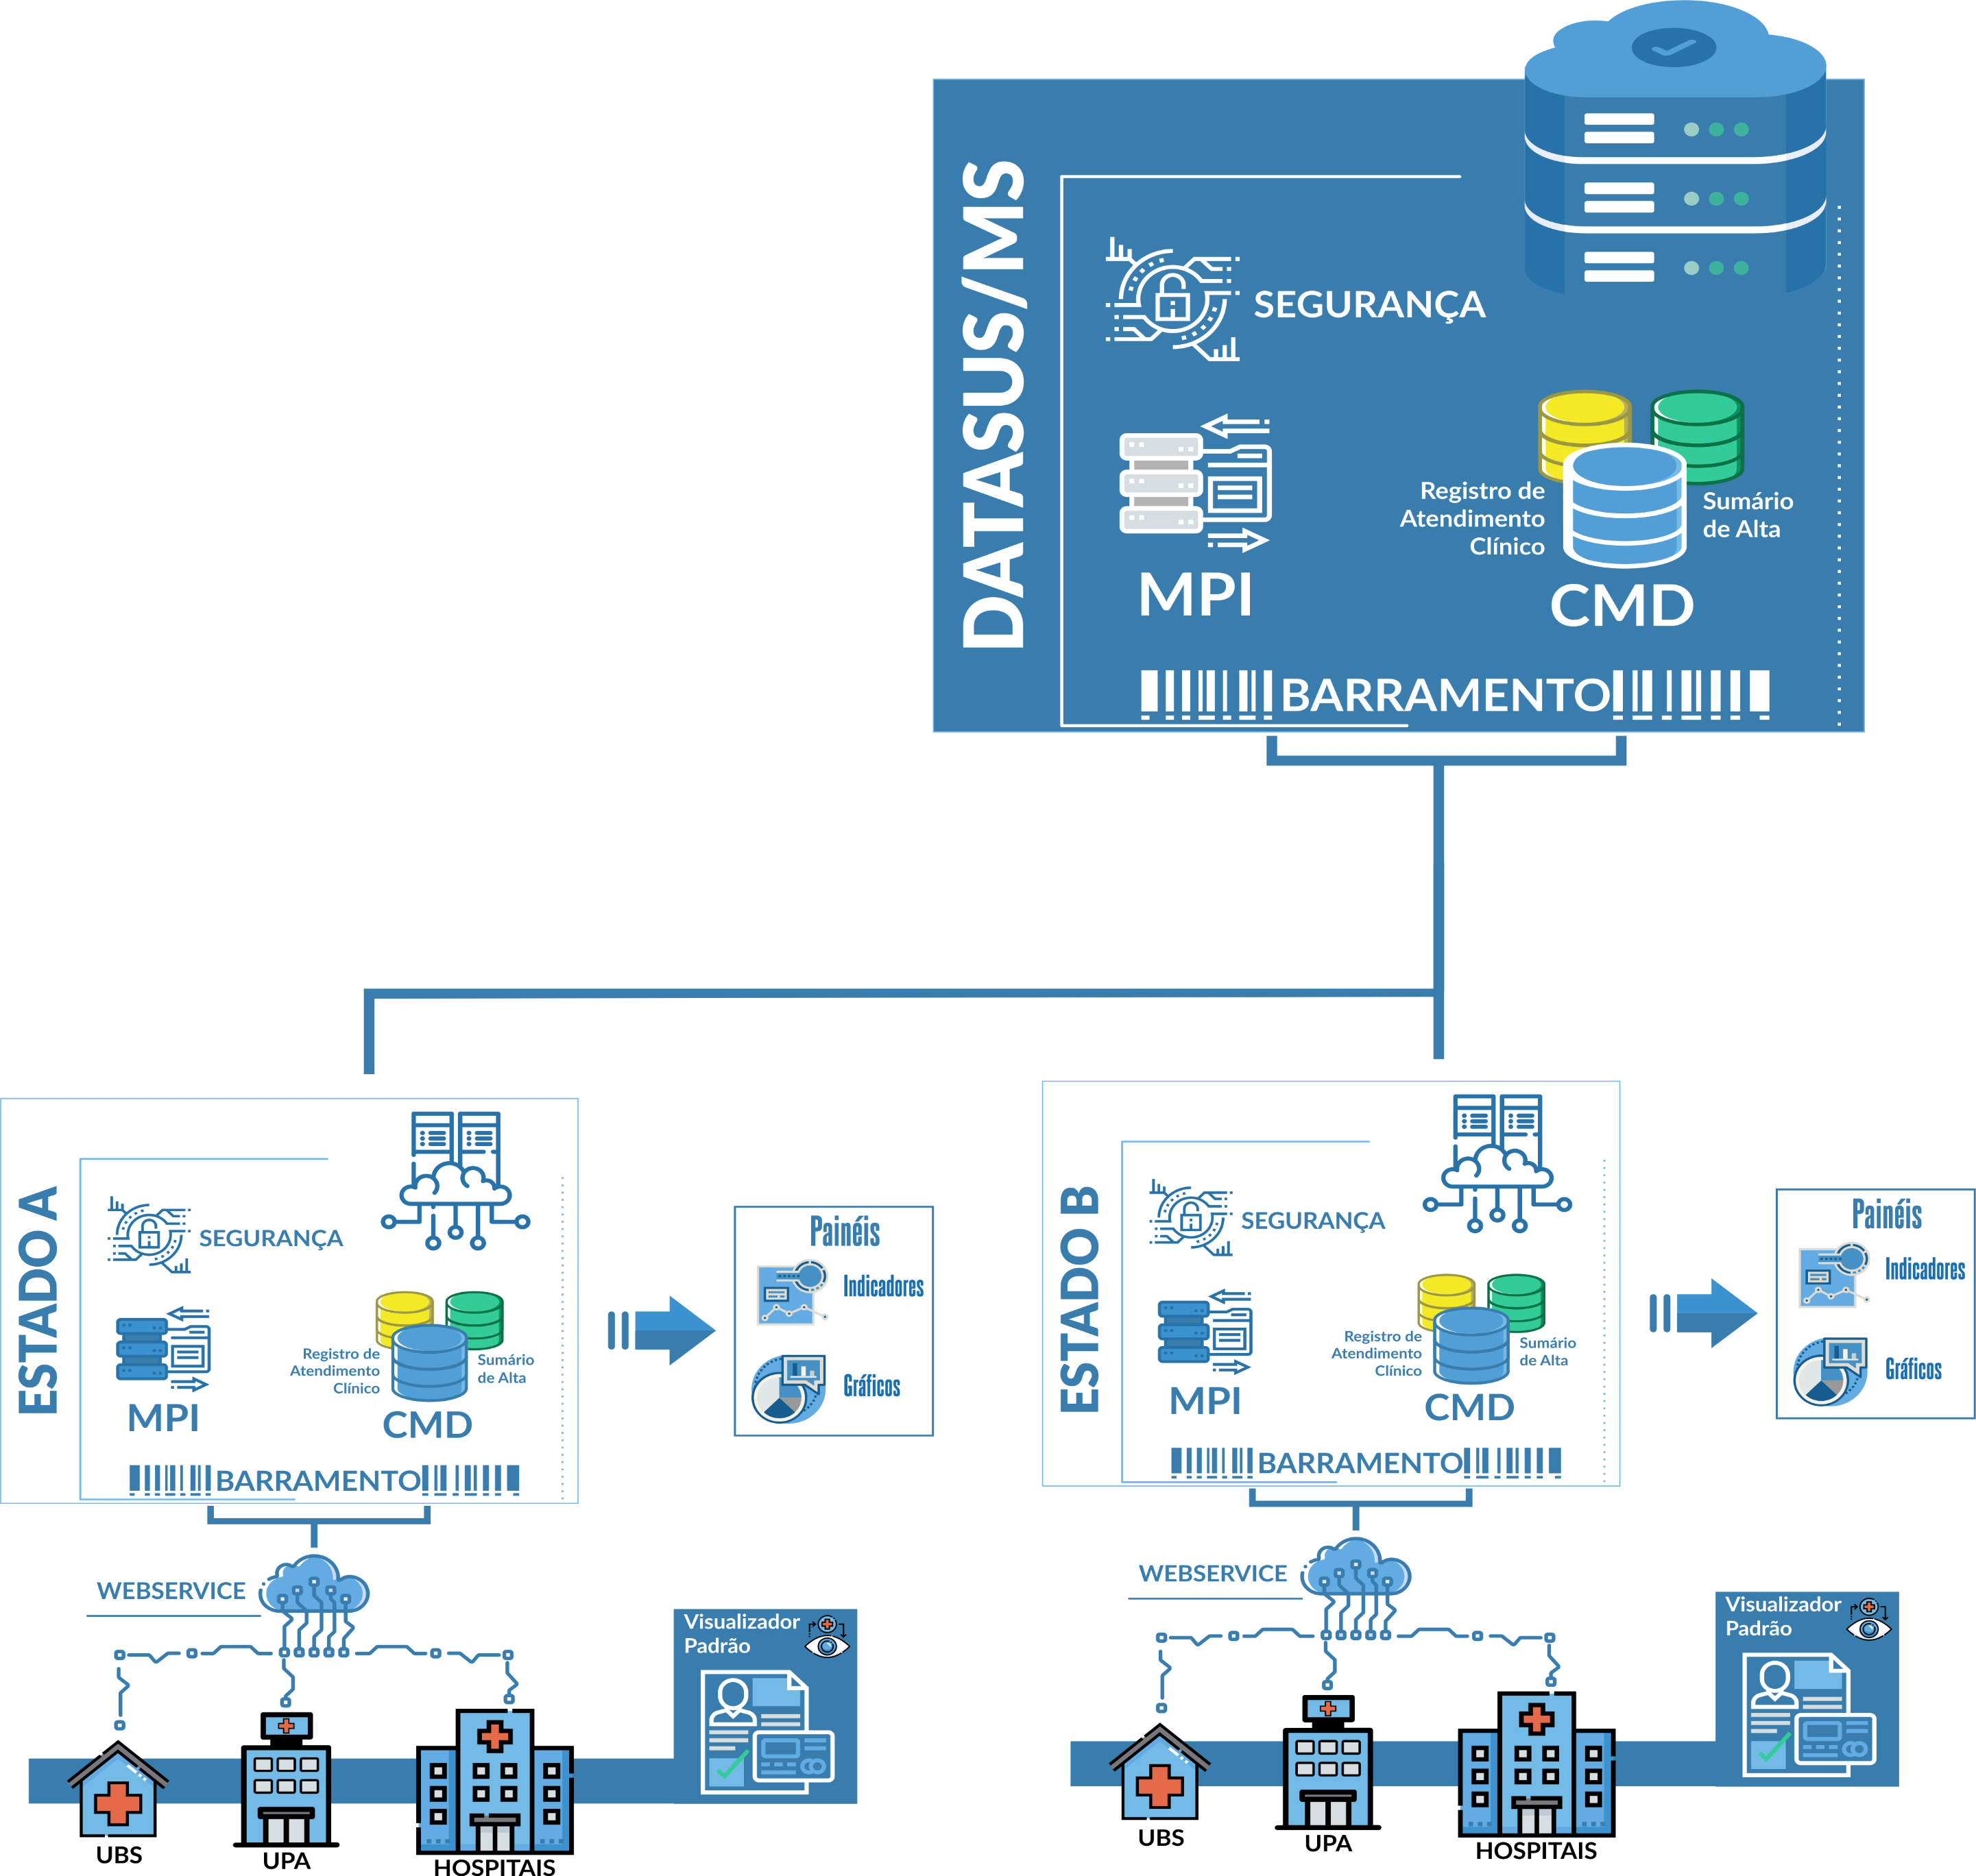



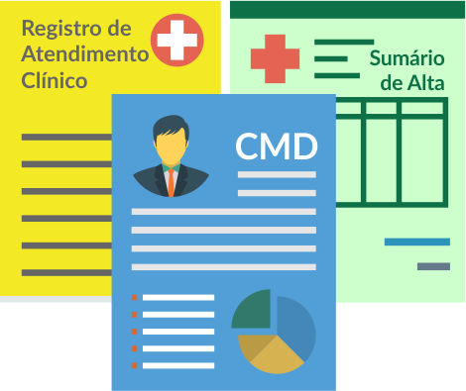


Modelos Informacionais
Pactuados
na CIT
Registro de Atendimento Clínico
Exames realizados
Sumário de Alta
Medicamentos (dispensação)
Imunização (vacinas)
A Infraestrutura será em Cloud fornecida pelo MS

Slide 4














Privacidade de Dados na RNDS
LGPD
ACESSO CONTROLADO AO HISTÓRICO CLÍNICO DO PACIENTE
CIDADÃO TEM ACESSO AO SEU HISTÓRICO CLÍNICO
CONSENTIMENTO
ARMAZENADO
CIDADÃO CONSENTE ACESSOS AO SEU HISTÓRICO CLÍNICO
“Toda informação só pode ser acessada pelo cidadão ou por usuários por ele autorizados"

Slide 5
Cronograma da RNDS - 2019/2022
2022
2019
2020
Junho
Julho
Agosto
Setembro
Outubro
Novembro
Dezembro
Janeiro
Fevereiro
Março
Abril
Maio
Junho
Julho
Fase 1: Desenvolvimento RNDS
Elaboração: Junho de 2019 a Dez de 2019
Prova de Conceito (DF)
Fase 2a: Realização do Piloto - DF
Fase 2b: Realização do Piloto - Alagoas
Fase 3: Proposta de Expansão
Elaboração: Janeiro a Junho de 2020
Plano de Trabalho
de Expansão
Fase 4: Implantação de Expansão
Junho a Dez de 2022…
Continuidade na
Implantação

Slide 6
Detalhado
Estamos aqui

Slide 7
Fóruns
Frequência
Responsabilidade
Participantes
Monitoramento do Progresso
Patrocinar e dar legitimidade
Aprovação de temas estratégicos
Resolver questões “escaladas” pelo Escritório de Gestão de Projetos
CIT
Mensal
  MS + CONASS + CONASEMS
Reunião de CGeS/CIT
CGeS
  MS + CONASS + CONASEMS + ANVISA + ANS
Apresentação das métricas dos projetos
Identificação de riscos
Tratamento de problemas
Alinhamento e integração
Escalar questões para CIT e CGeS
DATASUS + DEMAS + DSD
DAPS + DRAC
TCU
Gerentes dos Projetos (sob demanda)
Quinzenal
Coordenação do SUS 4.0
Evolução e Operação dos trabalhos
Temas diversos
Preparação de Reporte à Coordenação do SUS 4.0
Gerentes dos Projetos
EGP
Quinzenal
Controle de Projetos

Slide 8

Henrique Nixon
Coordenadora-Geral de Sistemas de Informação e Operação
Departamento de Informática do SUS - DATASUS
Secretaria Executiva/Ministério da Saúde

